Slide 1
Základy práce s informačními zdroji pro bc. studenty MVZ221
Mgr. Dana Mazancová, DiS.
Brno, 10. dubna 2019

Slide 2
Osnova kurzu
Práce s informacemi, základy EIZ, psaní odborných (závěrečných) prací
Práce s elektronickými informačními zdroji
základy vyhledávacích technik
tvorba rešeršního dotazu
praktické vyhledávání v oborových databázích
Citace, citování, plagiátorství
základní terminologie, citační styly
základy citování jednotlivých druhů dokumentů
citační software, zvláštnosti citování
Práce s elektronickými informačními zdroji
EBSCO Discovery Service a nadstavbové nástroje
databáze elektronických knih

Slide 3
Podmínky absolvování předmětu
Zápočet
účast na všech přednáškách a seminářích
vypracování 2 praktických úkolů (rešerše a citace)
úspěšné absolvování závěrečného testu. Po
úspěšném vypracování nepovinného online testu
na citace lze získat 3 body navíc v testu.
Další termíny kurzu
st 17. 4. 10:00 - 11:40 velká seminárka v knihovně - seminář
st 24. 4. 10:00 - 11:40 velká seminárka v knihovně - přednáška
st 15. 5. 10:00 - 11:40 velká seminárka v knihovně - seminář
Prosím vezměte si na zbývající lekce vlastní notebooky. Děkuji.

Slide 4
Zdroj: https://www.oakleighschool.co.uk/cs/blog/29-bingo-night-a-success

Slide 5
Práce s informacemi

Slide 6
Osnova
Práce s informacemi
informační společnost
informační gramotnost
Psaní odborných (závěrečných) prací
Informační zdroje
typy informačních zdrojů
licencované zdroje
kde hledat knihy, odborné časopisy, informace z médií, závěrečné práce, referenční díla, statistické údaje, oborové brány?

Slide 7
"Information these days seems to be everywhere. But rather than making research easier, this has made it harder, because when doing research you don´t just have to find any information, you have to find the right information."
Zdroj: The Fishscale of Academicness

Slide 8
Informační společnost
založená na informacích a znalostech
problémy při práci s informacemi:
velké množství
snadná dostupnost
kvalita

Slide 9
Kolik existuje informací online?
Množství informací na internetu v roce 2016 bylo 7,7 zetabajtů dat, což je 7,7 bilionu gigabajtů - běžný pevný disk má 1024 gigabajtů.
“Kdybychom všechny tyto informace vytiskli na papír s běžnou velikostí písma, pokryli bychom jím celé Spojené státy. Vrstvou vysokou 4,5 metru.”
Zdroj: GREGOR, Miloš a Petra VEJVODOVÁ. Nejlepší kniha o fake news, dezinformacích a manipulacích!!!. Brno: CPress, 2018. ISBN 978-80-264-1805-4.

Slide 10
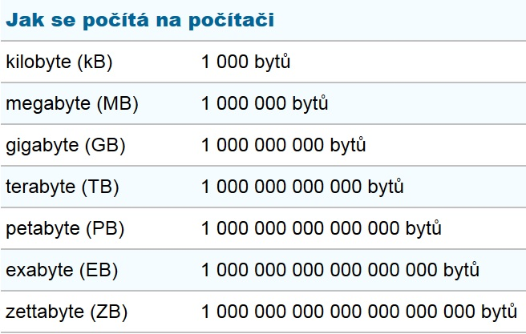
Kolik existuje informací?
Každý den vytvoří lidstvo 2,5 quintilionu bytů dat = 2,5 000 000 000 000 000 000 bytů.
Kvůli měření musely vzniknout nové jednotky.
Zdroje: Na informace je zapotřebí nová jednotka, zettabyte. Novinky.cz [online]. [cit. 2017-10-03]. Dostupné z: https://www.novinky.cz/internet-a-pc/209215-na-informace-je-zapotrebi-nova-jednotka-zettabyte.html How much data do we create every day? Forbes.com [online]. [cit. 2019-2-12]. Dostupné z: https://www.forbes.com/sites/bernardmarr/2018/05/21/how-much-data-do-we-create-every-day-the-mind-blowing-stats-everyone-should-read/#3ff7a21d60ba

Slide 11
Vyhledávání na internetu
více než 3.7 biliónu lidí používá internet
více než 1/2 všech hledání na webu je prováděna z mobilu
77% hledání je přes Google - každou sekundu provádí více než 40.000 hledání
5 biliónů hledání denně provedenou všechny vyhledávače
Zdroj: How much data do we create every day? Forbes.com [online]. [cit. 2019-2-12]. Dostupné z: https://www.forbes.com/sites/bernardmarr/2018/05/21/how-much-data-do-we-create-every-day-the-mind-blowing-stats-everyone-should-read/#3ff7a21d60ba

Slide 12
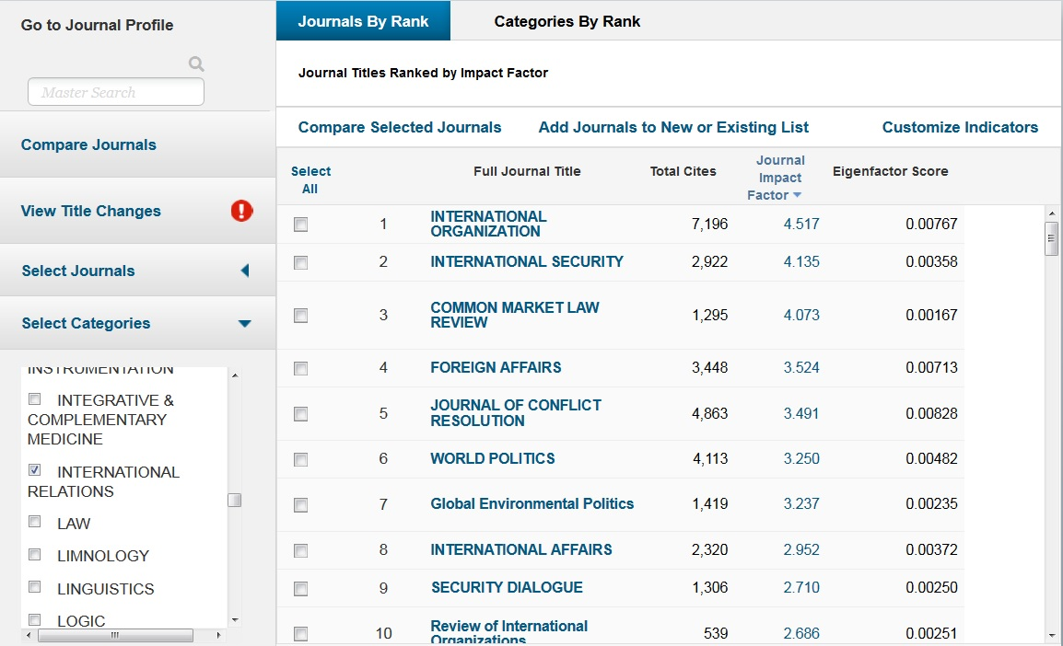
86 impaktovaných časopisů
Zdroj: http://jcr.incites.thomsonreuters.com

Slide 13
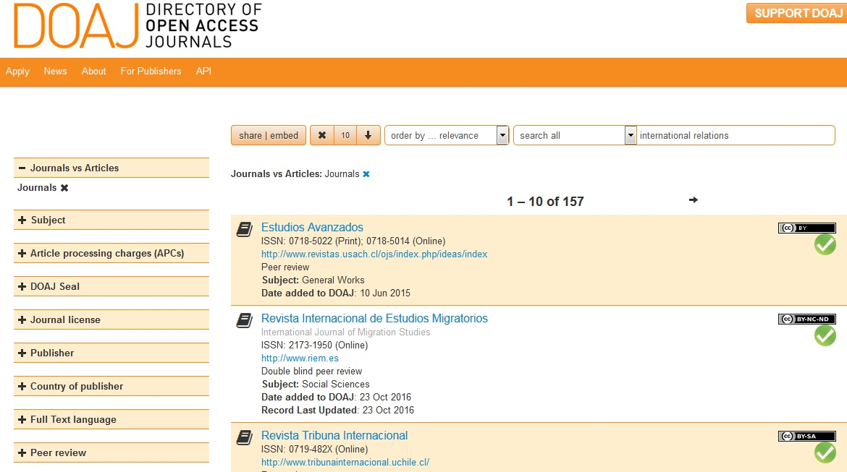
Zdroj: https://doaj.org

Slide 14
Informační gramotnost
Rozpoznání informační potřeby
Schopnost informaci:
nalézt - znalost informačních zdrojů a
vyhledávacích strategií
vyhodnotit - užitečnost/relevance
použít - pro daný účel, znalost autorského
zákona, problematiky citování a plagiátorství

Slide 15
Psaní odborných (závěrečných) prací

Slide 16
Propagační video Západočeské univerzity v Plzni

Slide 17
Metodika psaní odborných prací
Dostatek času pro vyhledání a nastudovaní příslušné literatury
Vypracování námětu závěrečné práce
Vymezení času potřebného k sepsání textu
Dodržení všech předepsaných formálních a odborných náležitostí
Zdroj: https://is.muni.cz/do/fss/57816/65190270/MVEB_thesis_guidelines.pdf

Slide 18
Základní etapy přípravy písemné práce
Volba tématu a strategie přípravy
Informační průzkum
Zpracování výsledků průzkumu
Výzkum
Tvorba práce
Příprava dokumentace
Příprava konečné verze práce
Odevzdání práce
Obhajoba - prezentace práce

Slide 19
Základní etapy přípravy písemné práce
Volba tématu a strategie přípravy
Informační průzkum
Zpracování výsledků průzkumu
Výzkum
Tvorba práce
Příprava dokumentace
Příprava konečné verze práce
Odevzdání práce
Obhajoba - prezentace práce

Slide 20
Volba tématu
Podívat se do Archivu závěrečných prací IS MU
Případně na práce jiných univerzit: Vysokoškolské kvalifikační práce

Slide 21
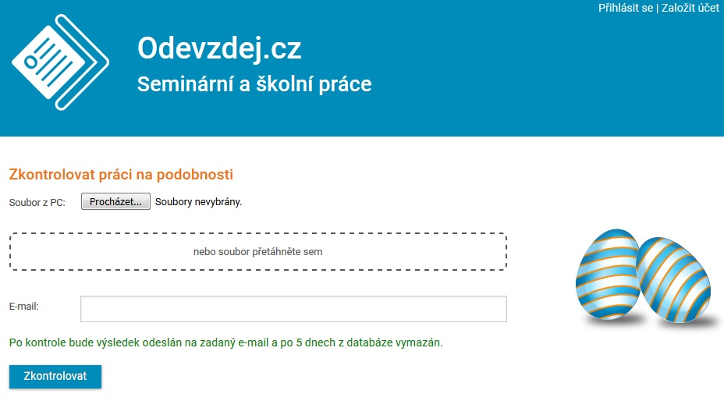

Slide 22
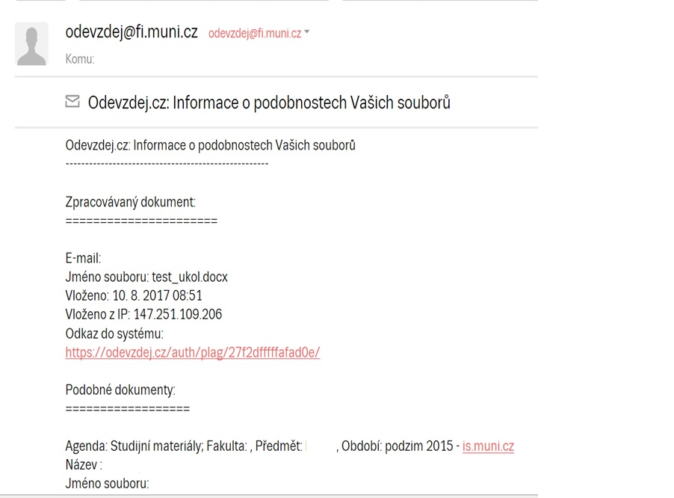

Slide 23
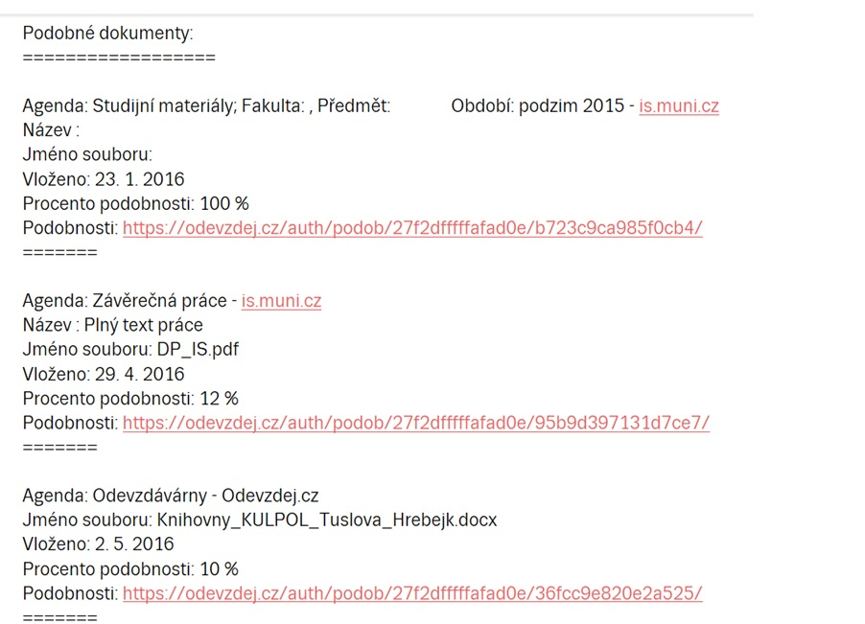

Slide 24
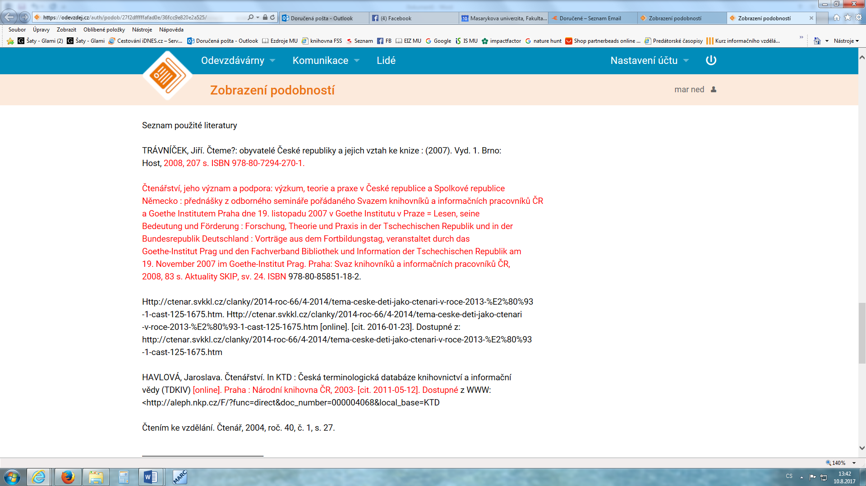

Slide 25
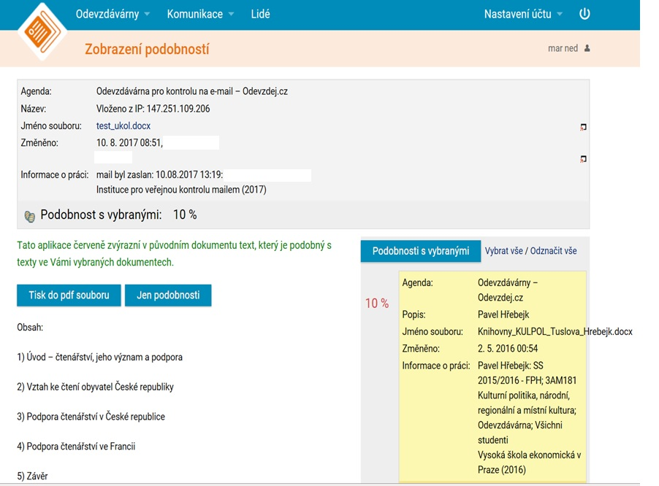

Slide 26
Základní etapy přípravy písemné práce
Volba tématu a strategie přípravy
Informační průzkum
Zpracování výsledků průzkumu
Výzkum
Tvorba práce
Příprava dokumentace
Příprava konečné verze práce
Odevzdání práce
Obhajoba - prezentace práce

Slide 27
Informační průzkum
Práce s informačními zdroji
Hledání dokumentů, které souvisí se zvoleným tématem
Získání dokumentů*:
Výpůjčka z knihovny
Výpůjčka/dodání dokumentu z jiné knihovny v ČR/zahraničí -
MVS/MMVS
E-prezenčka, Copy on Demand (CoD)
Licencované databáze
Internet
*jako dokument budeme pro potřeby naší výuky označovat texty, obrázky, fotky, videa tj. jakoukoli formu znázornění
informací

Slide 28
Informační
zdroje

Slide 29
Informační zdroje
Knihy
Periodika
odborné časopisy, magazíny
Referenční díla
encyklopedie, slovníky, tezaury, mapy, atlasy, bibliografie, adresáře, ročenky
Další zdroje
závěrečné práce, materiály z konferencí, vládní publikace, šedá literatura, noviny, newslettery)
Internet

Slide 30
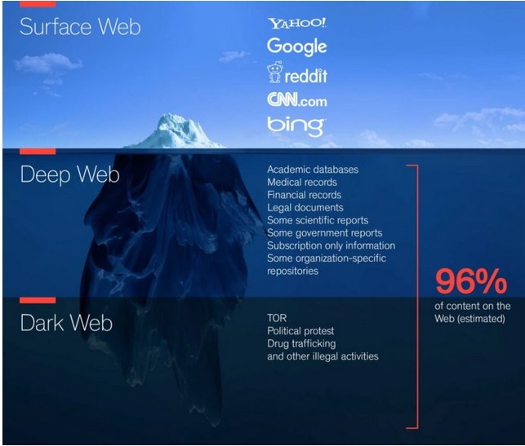
Surface Web x Deep Web x Dark Web
Zdroj: https://www.cnews.cz/co-je-to-deep-invisible-hluboky-dark-temny-web

Slide 31
Licencované zdroje I.
další výrazy - komerční zdroje/databáze, elektronické informační zdroje, e-zdroje, EIZ, databáze, dokumenty v elektronické podobě
dostupné prostřednictvím databází
volně dostupné
komerční (licencované)

Slide 32
Databáze
Bibliografické - pouze základní "identifikační" údaje o
dokumentech (název, autor, rok vydání atd.) + abstrakt
Fulltextové - plné texty dokumentů
Multioborové - dokumenty z různých oborů
rozsáhlé databáze - např. ProQuest, Wiley, EBSCO
není možné mít zaplacený přístup ke všem kolekcím, tj. ke všem fulltextům

Slide 33
Licencované zdroje II.
za úplatu - pro studenty MU zdarma ☺
informace jsou prověřené (prochází recenzním řízením)
články většinou dostupné dříve než v tištěné podobě
doporučený zdroj pro psaní seminárních a závěrečných prací

Slide 34
Jak se dostanu k licencovaným zdrojům?
Stránky knihovny FSS http://knihovna.fss.muni.cz/ezdroje
databáze k oborům vyučovaným na FSS
Portál elektronických informačních zdrojů MU - http://ezdroje.muni.cz/
databáze i z dalších oborů

Slide 35
Jak se dostanu k licencovaným zdrojům mimo počítačovou síť MU?
Nastavte si na počítači vzdálený přístup
OpenVPN
Shibboleth
EZproxy

Slide 36
Kde začít?
Vyhledávače, discovery systémy a vědecké sítě
EBSCO Discovery Service - "univerzitní Google"
pro licencované i volně dostupné zdroje
Google Scholar - vyhledávač odborné literatury
Science Open - vědecká a publikační síť

Slide 37
Kde hledat odborné časopisy? I.
Annual Reviews - nově kolekce Social Sciences do 2018
EBSCO
JSTOR
ProQuest
Sage Journals Online - nově archiv
ScienceDirect
SpringerLink
Taylor&Francis - nově archiv
Wiley Online Library
Multioborové databáze jsou rovněž dobrým
startovním místem pro vyhledávání
Můžete je prohledávat hromadně přes ESBCO Discovery Service

Slide 38
Kde hledat odborné časopisy? II.
Volně dostupné zdroje:
Directory of Open Access Journals (DOAJ) - přes 10.000 časopisů s otevřeným přístupem
Central European Journal of Social Sciences and Humanities (CEJSH) - databáze bibliografických údajů a anglických abstraktů článků uveřejněných ve vědeckých časopisech z oblasti humanitních a společenských věd vycházejících v ČR, SR, v Maďarsku a Polsku.

Slide 39
Kde hledat odborné časopisy? III.
De Gruyter Online - volně dostupný multioborový zdroj, stovky odborných časopisů.

Slide 40
How to Read (and Understand)
a Social Science Journal Article

Slide 41
Kde hledat knihy?
Katalogy
Katalog MU Aleph
Souborné katalogy - CASLIN, Knihovny.cz
Ebsco Discovery Service
Licencované databáze
Ebsco eBooks
Sage Knowledge

Slide 42
Kde hledat knihy? II.
Další zdroje
OAPEN Library
Directory of Open Access Books (DOAB)
Google Books
DDA - nový způsob nákupu e-knih dle požadavku uživatelů, platforma ProQuest Ebook Central

Slide 43
Kde hledat informace z médií?
Denní tisk, TV a rozhlasové vysílání
Anopress Monitoring Online

Slide 44
Kde hledat závěrečné práce?
Archiv závěrečných prací MU – Thesis
Vysokoškolské kvalifikační práce – Theses
DART – Europe E-theses Portal
ProQuest® Dissertations & Theses (PQDT OPEN) - Open Access Dissertatitons and Theses

Slide 45
Kde hledat referenční díla?
Gale Virtual Reference Library
The World Factbook

Slide 46
Kde hledat statistické údaje?
Český statistický úřad
Eurostat

Slide 47
Kde hledat další zdroje? I.
ROAD - the Directory of Open Access scholarly Resources - časopisy, konferenční sborníky, akademické repozitáře)
ICPSR (Inter-university Consortium for Political and Social Research) - sociálněvědný datový archiv
Oficiální dokumenty OSN

Slide 48
Vyhledávání

Slide 49
Výzkumná otázka a klíčová slova
Další specifikace
Výběr zdrojů
Boolovský model
Technika vyhledávání
Vlastní vyhledávací proces
Hodnocení vyhledaných záznamů
Další operace

Slide 50
Výzkumná otázka a klíčová slova
Další specifikace
Výběr zdrojů
Boolovský model
Technika vyhledávání
Vlastní vyhledávací proces
Hodnocení vyhledaných záznamů
Další operace

Slide 51
1. Výzkumná otázka
1) Zformulujte výzkumnou otázku (téma nebo problém)
zjistěte si dost informací o daném tématu
(e-knihy, rada kolegů atd.)

Slide 52
Volba výzkumné otázky
Příliš obecná:
Jaký je vztah mezi státní regulací a energetickou účinností?
Specifická:
Jak program Zelená úsporám přispívá k energetické účinnosti v městě Brně?
Triviální:
Je Ruská federace vlivným energetickým exportérem?
Netriviální:
Jak Ruská federace využívá energii v zahraniční politice ve vztahu k pobaltským státům?
Zdroj: https://is.muni.cz/do/fss/57816/65190270/MVEB_thesis_guidelines.pdf

Slide 53
Nerealizovatelná:
Jaké osobní pohnutky vedly ministra Kubu k prosazování prolomení limitů pro těžbu uhlí v severních Čechách?
Realizovatelná:
Jaká jsou hlavní témata spojená s energetikou ve veřejném diskurzu vlády České republiky?
Volba výzkumné otázky II.
Zdroj: https://is.muni.cz/do/fss/57816/65190270/MVEB_thesis_guidelines.pdf

Slide 54
Klíčová slova
2) Vyjádřete výzkumnou otázku ve formě klíčových slov (hesel)
používejte zejména podstatná jména
příd. jména, zájména a slovesa pouze pokud jsou opravdu nezbytné
vyhýbejte se tzv. stop words (předložky, spojky, členy v cizích jazycích)
př. Rusko (federace); energetika; zahraniční politika; (po)baltské státy/země
Pozn. v katalozích knihoven můžete nalézt i tzv. předmětová hesla
př. Rusko (federace) – zahraniční vztahy

Slide 55
Myšlenkové mapy
Při práci s tématem lze využít tzv. myšlenkových map
grafické znázornění tématu
aplikace - Pět nejlepších nástrojů pro tvorbu myšlenkových map

Slide 56
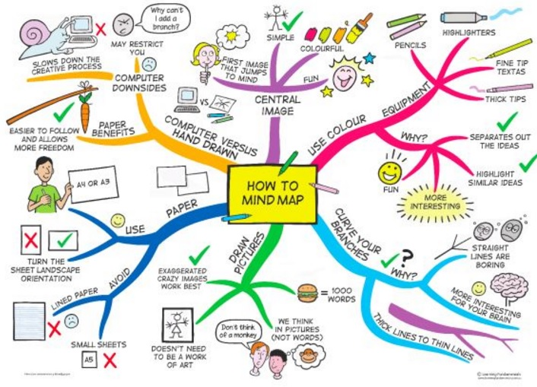
Zdroj: https://s-media-cache-ak0.pinimg.com/736x/b1/8c/7d/b18c7dde7e01870bd4715b308241c155.jpg

Slide 57
Shrnutí

Slide 58
Psaní odborných (závěrečných) prací
Volba tématu
Kontrola v Archivu závěrečných prací IS MU
Informační průzkum
Katalogy knihoven
Licencované zdroje
Volně dostupné zdroje

Slide 59
Pro vyhledávání odborných informací používejte licencované informační zdroje
Ověřené, kvalitní, jedinečné informace
Seznam databází
Stránky knihovny
Portál elektronických informačních zdrojů
Mimo počítačovou síť MU si nastavte vzdálený přístup
Např. OpenVPN, Shibboleth

Slide 60
Literatura
KATUŠČÁK, D., B. DROBÍKOVÁ, R. PAPÍK. Jak psát závěrečné a kvalifikační práce. Nitra: Enigma, 2008, 161 s. ISBN 978-80-89132-70-6.
BOTHMA, Theo. Navigating information literacy: your information society survival toolkit. 3rd ed. Cape Town: Pearson Education, 2011, 208 s. ISBN 9781775782278.
GRÖPPEL-WEGENER, Alke a Claire PENKETH. The fishscale of academicness. Staffordshire: Staffordshire university, [2013]. A Tactile Academia book. ISBN 978-0-9927884-0-7.

Slide 61
Obrázky
https://www.cnews.cz/co-je-to-deep-invisible-hluboky-dark-temny-web (deep web)
https://s-media-cache-ak0.pinimg.com/736x/b1/8c/7d/b18c7dde7e01870bd4715b308241c155.jpg (myšlenková mapa)

Slide 62
Děkuji Vám za pozornost
Mgr. Dana Mazancová, DiS.
mazancov@fss.muni.cz
infozdroje@fss.muni.cz

